Slide 1

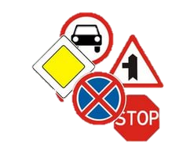
Обязанности юного помощника инспектора движения:
•Дорожить честью, званием юного помощника
инспектора движения, активно участвовать в делах команды, своевременно и точно выполнять задания руководителя.
•Изучать Правила дорожного движения.
•Вести разъяснительную работу по пропаганде ПДД среди воспитанников ДОУ
Права юного помощника инспектора движения:
•Имеет право участвовать в обсуждении всех вопросов, относящихся к деятельности команды .
•Участвовать в смотрах ЮПИД, конкурсах и соревнованиях; выступлении агитбригад
и профилактических мероприятиях
разного уровня.
•Носить установленные знаки различия ЮПИД,
•Может быть награжден грамотами, ценными подарками за активную работу в команде.

Slide 2
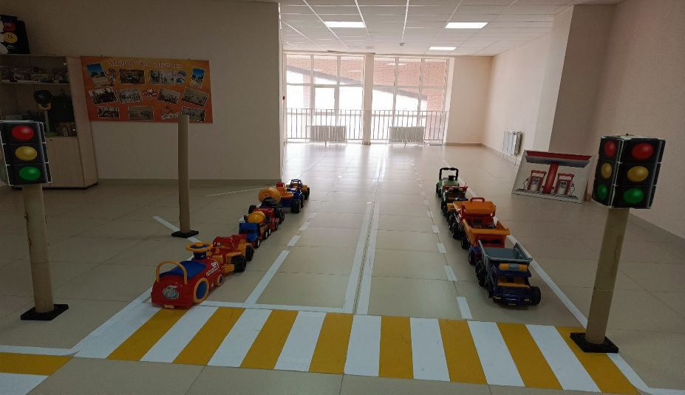
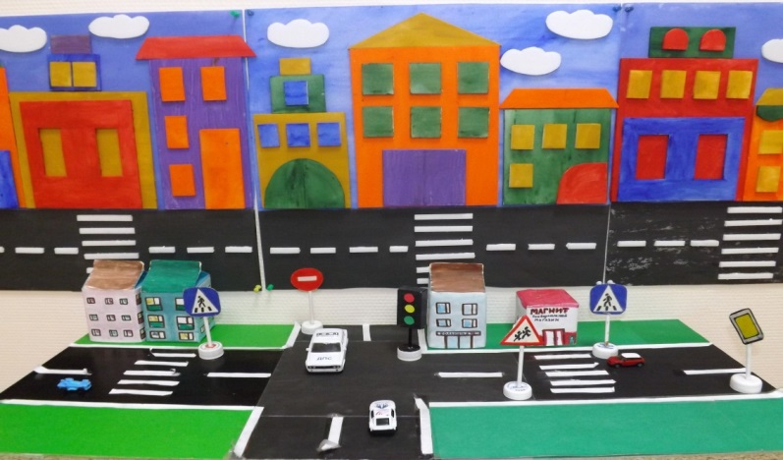
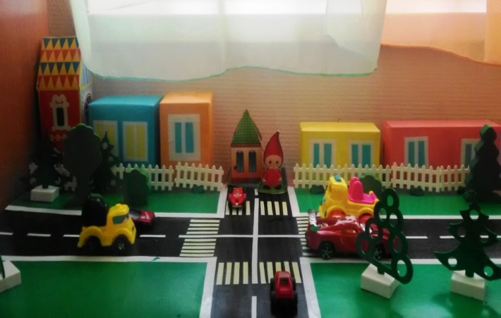
Для изучения ПДД в детском саду создана предметно-развивающая среда

Slide 3
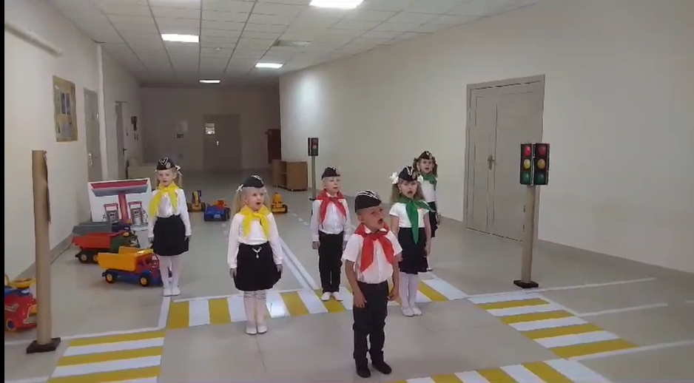
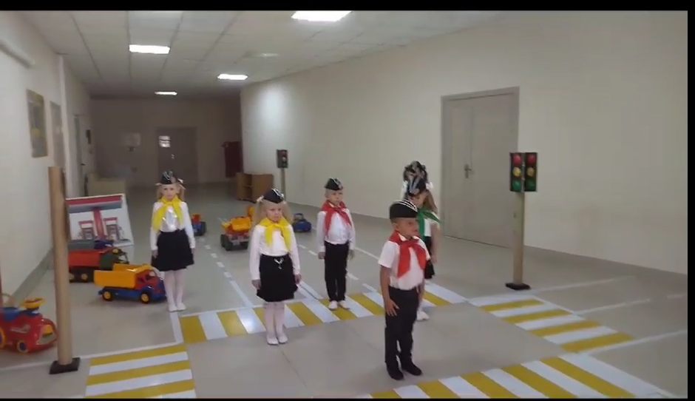
Участие в СМОТРЕ-КОНКУРСЕ команд ЮПИД
Октябрь, 2023 год

Slide 4
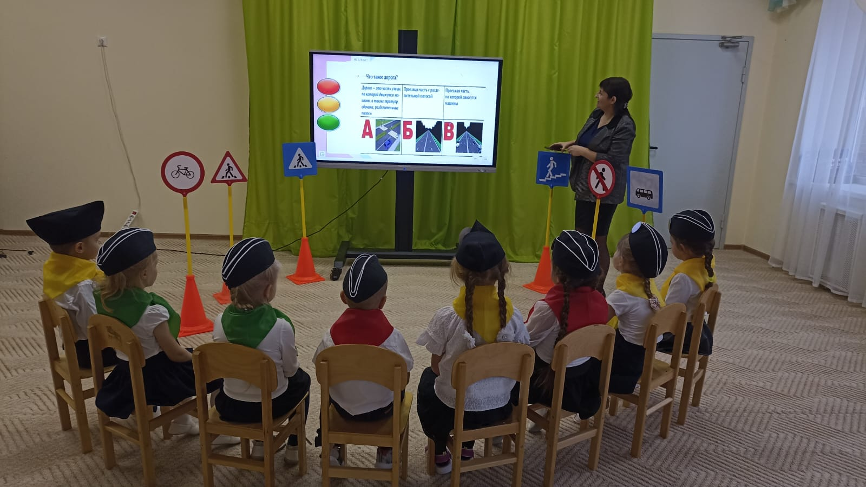
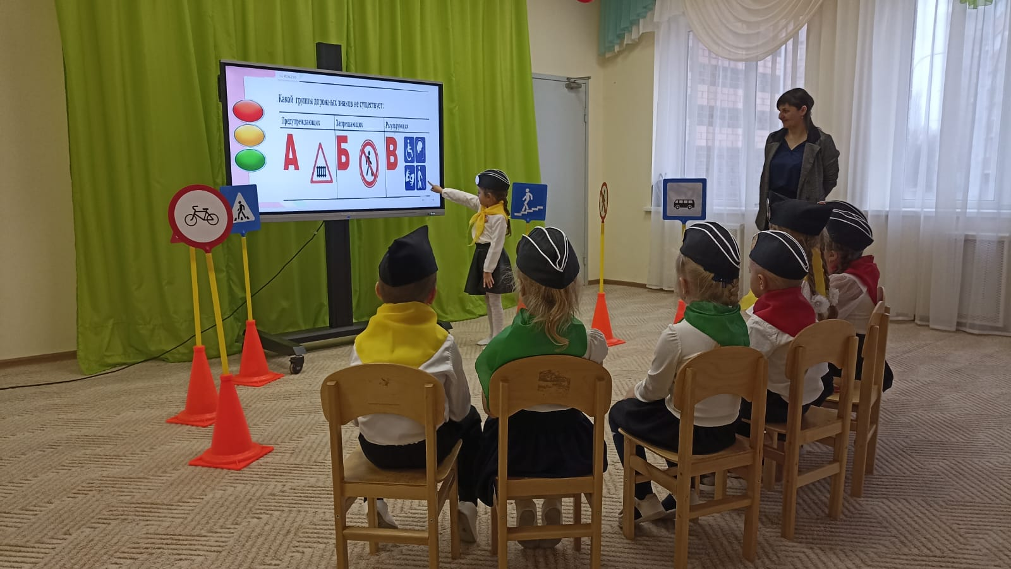
Познавательно-обучающая викторина «Автомобиль…Безопасность…Велосипед..»
Ноябрь, 2023 год

Slide 5
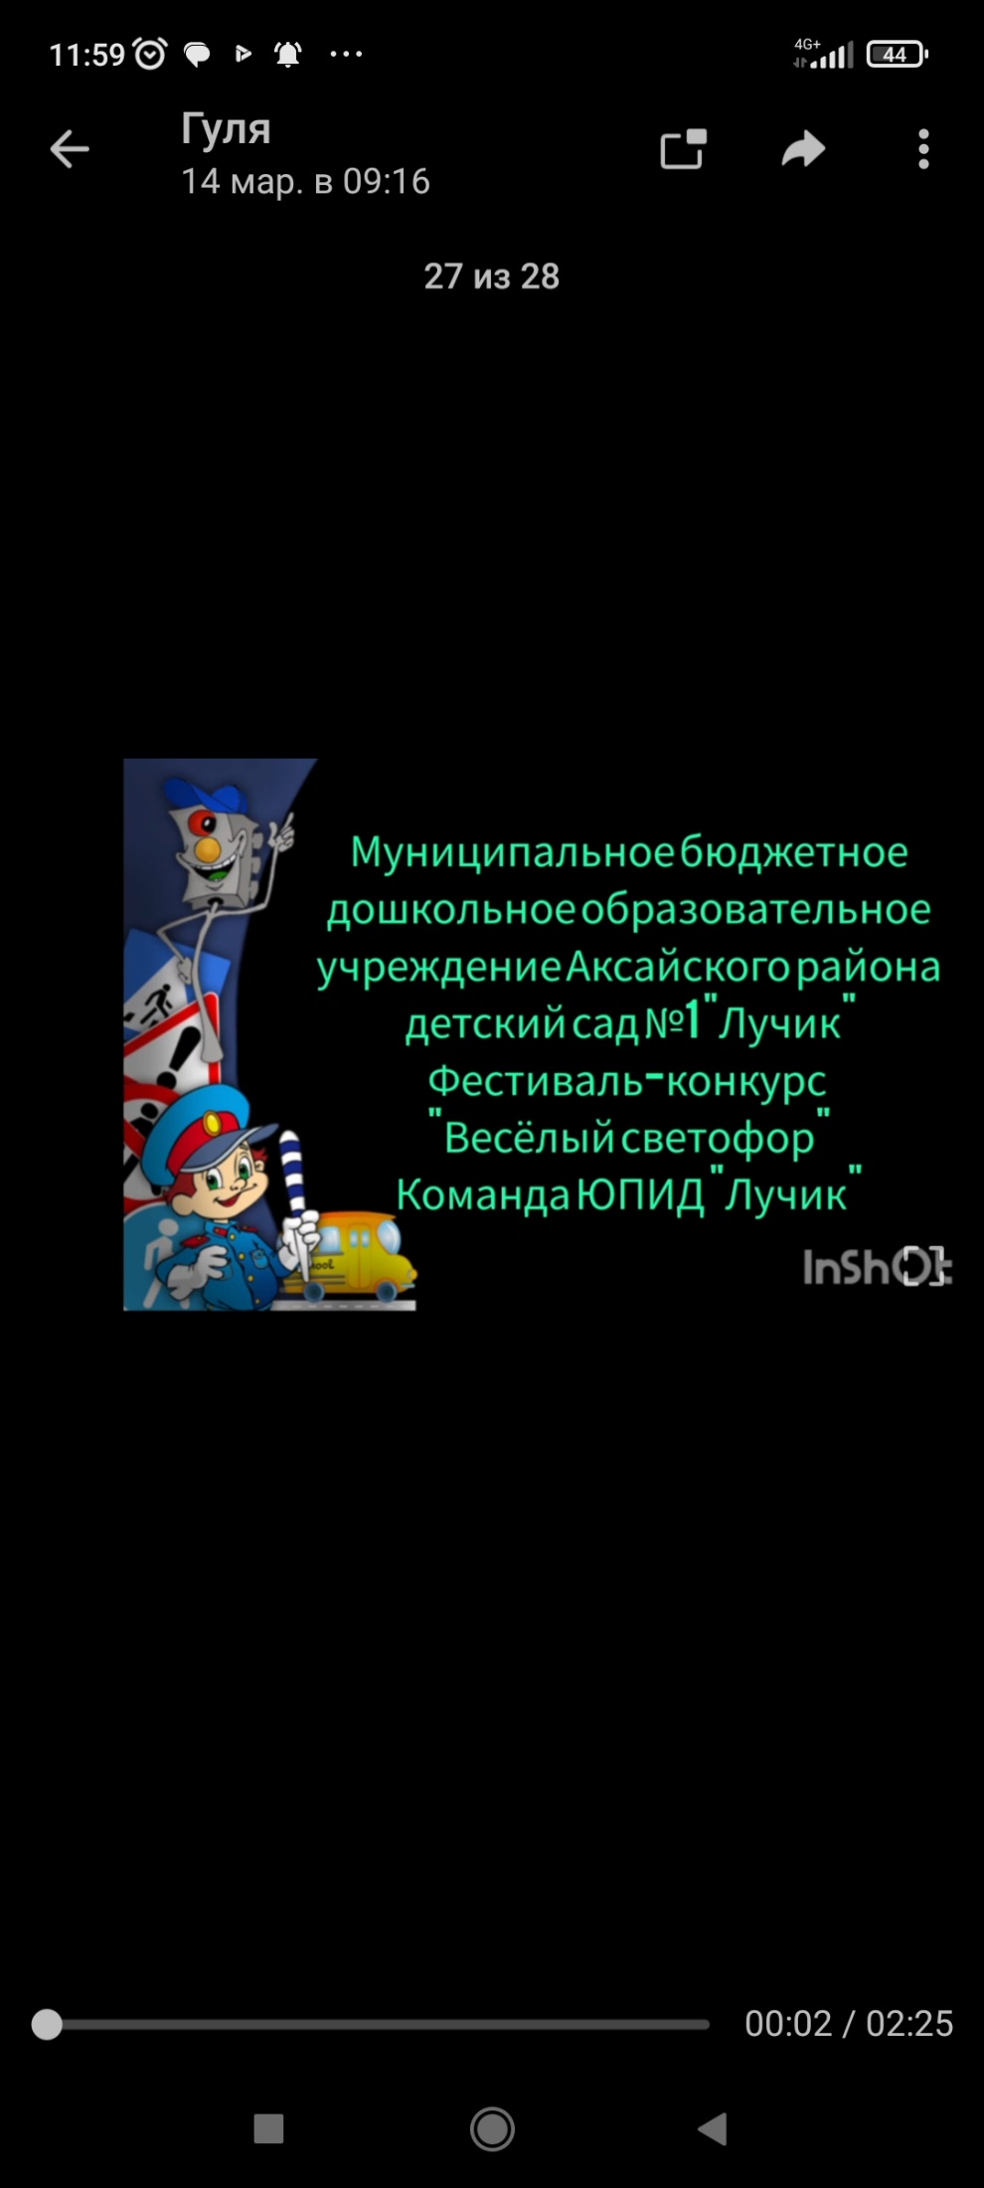
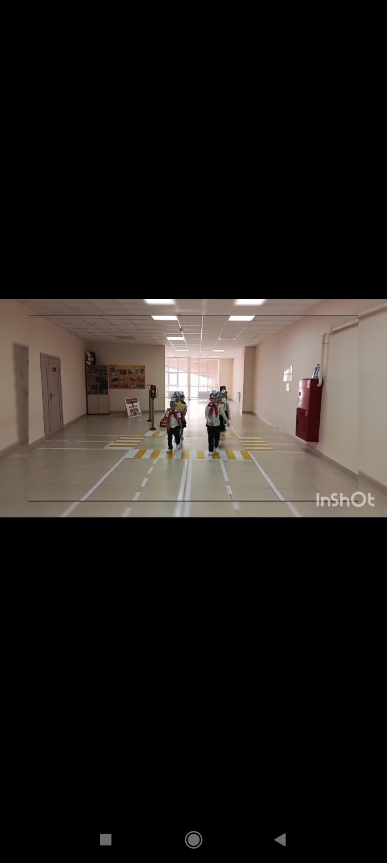
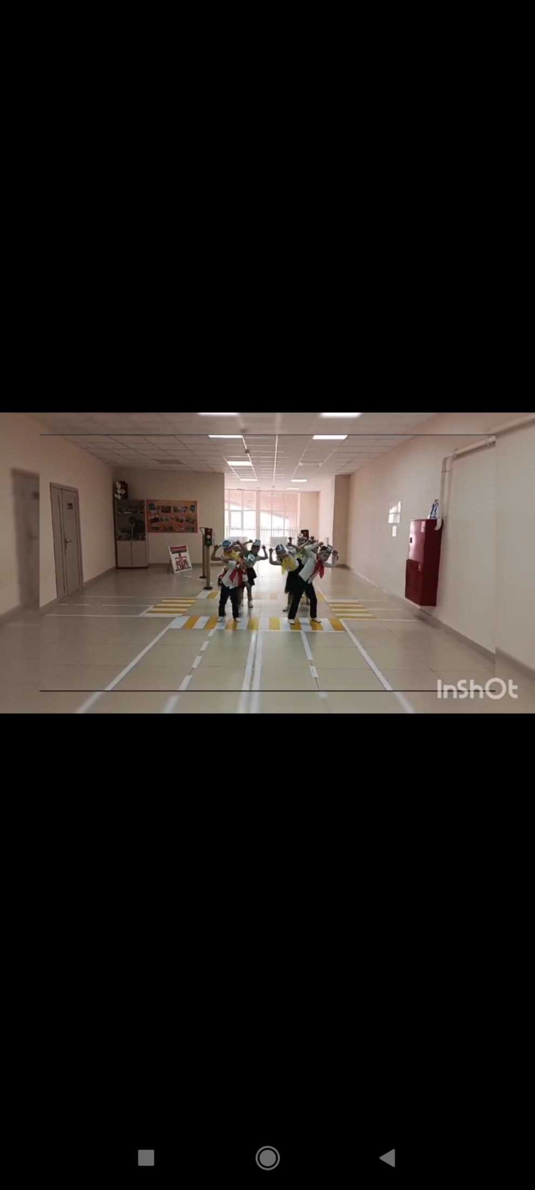
КОНКУРС-ФЕСТИВАЛЬ
«Веселый светофор»
Март, 2024 год

Slide 6
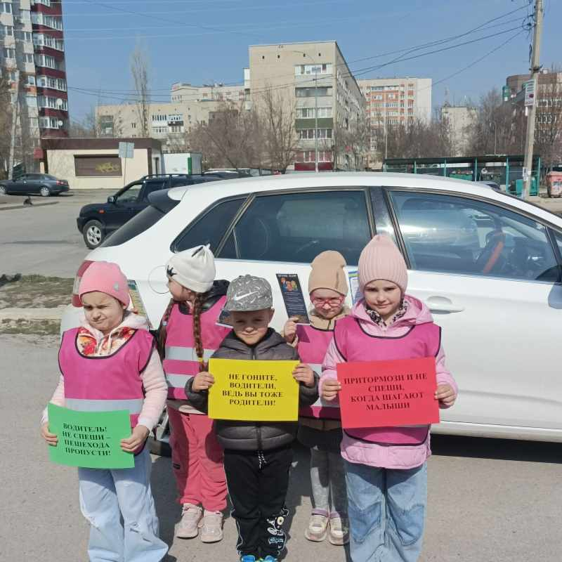
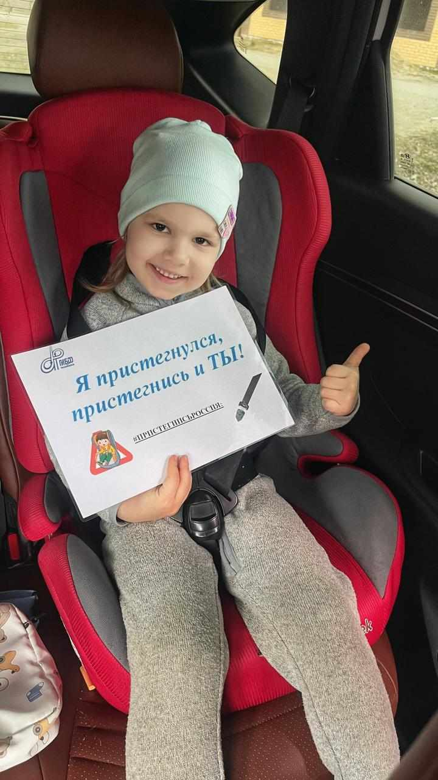
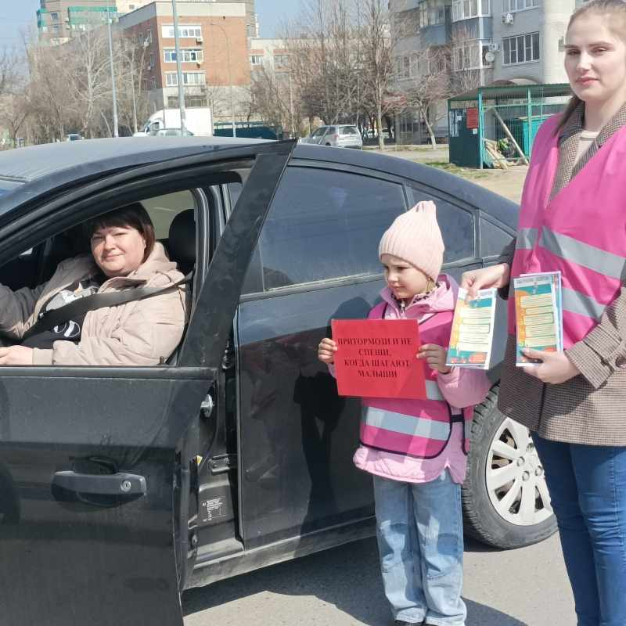
Информационно-пропагандисткие акции
«Безопасный пассажир»
«Безопасный пешеход»
«Водитель! Пропусти пешехода!

Slide 7
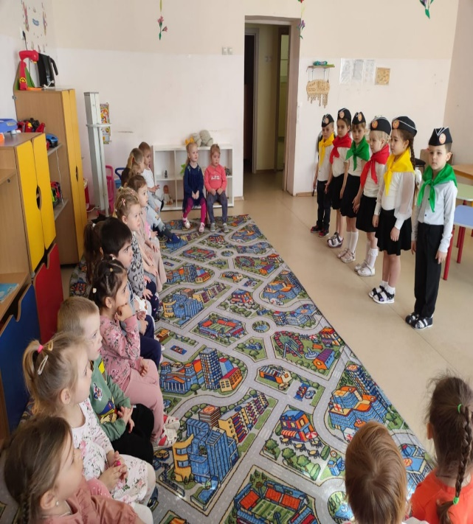
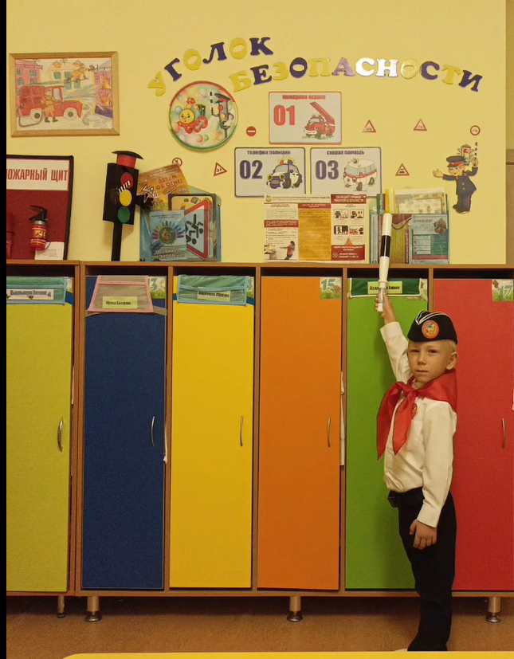
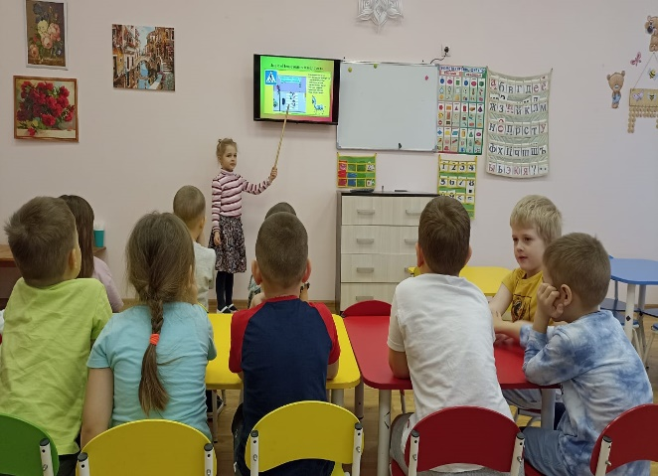
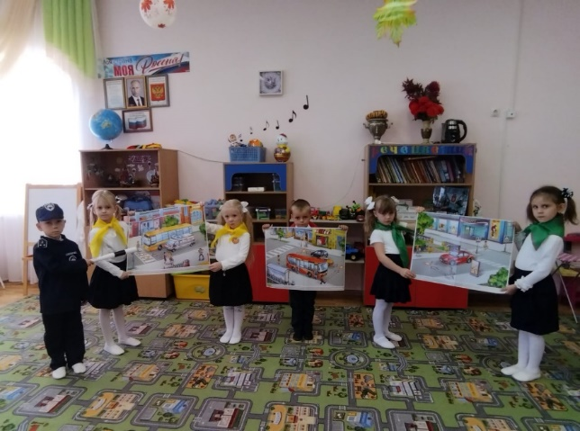
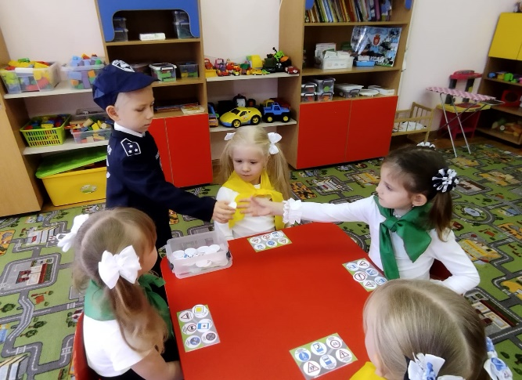
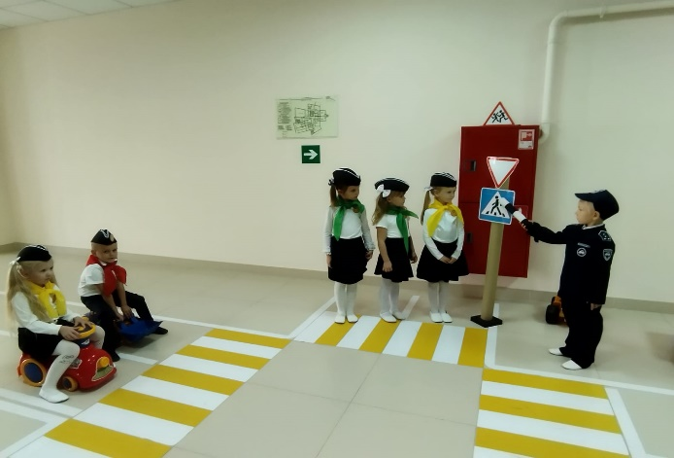
Юпидовцы на протяжении года занимаются активной пропагандой правил дорожного движения среди воспитанников детского сада.
Ребята команды ЮПИД используют различные формы работы с дошкольниками:

